Slide 1
國際板債券未來展望及國內券商因應策略
債券部 陳冠廷
金融交易部 鍾凱至
投資銀行業務部 謝易修
投資銀行業務部 張淳博
Sep. 25th, 2015

Slide 2
大綱
台灣國際板債券市場概況
國際板未來發展方向
元大因應策略

Slide 3
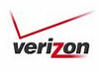

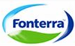
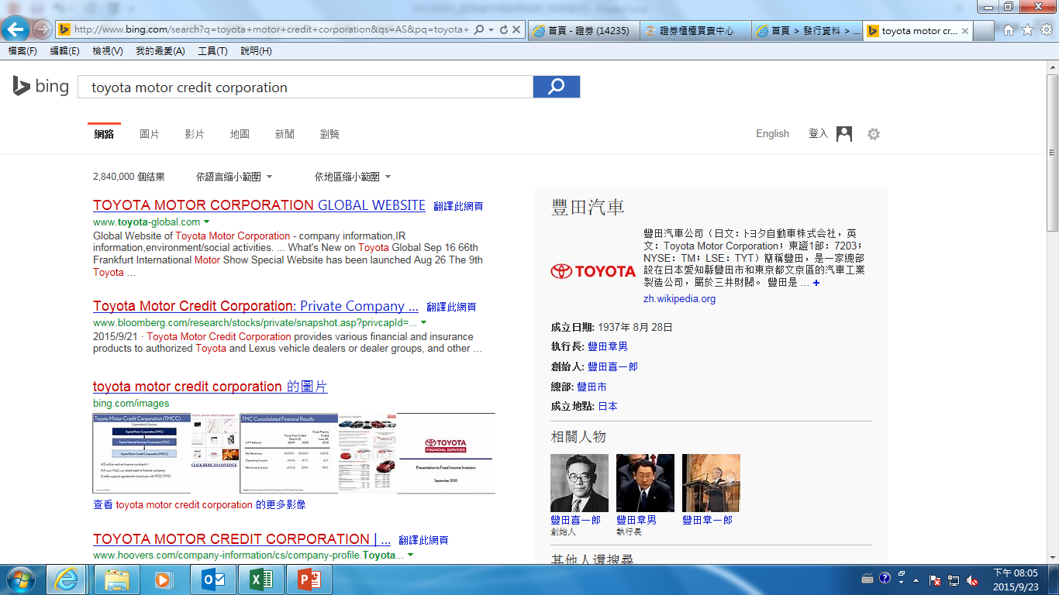
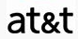
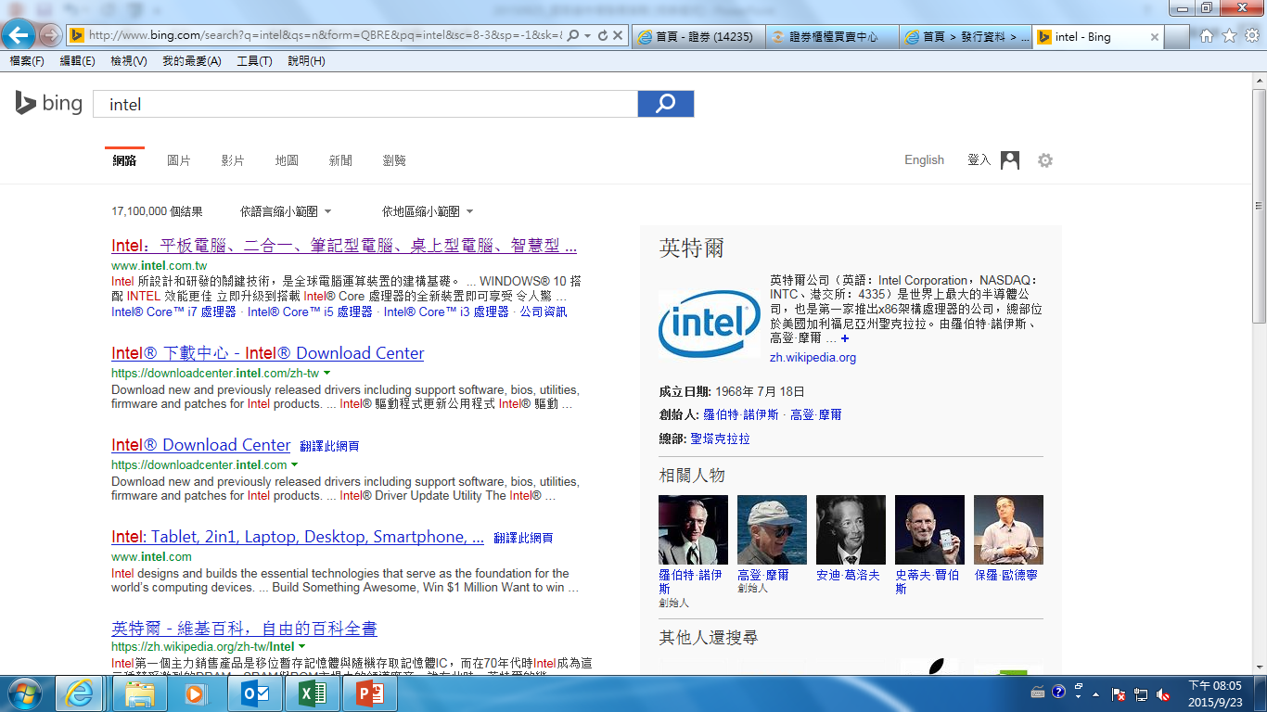
國際板債券(專業板)發行之非金融機構
AT&T與Intel相繼來臺發債，增加台灣國際債市場能見度
威訊通訊
USD 8.7億
30年期
票面利率4.8%
承銷商：E.SUN Bank、MasterLink
孟山都
USD 3.65億
30年期
票面利率4.3%
承銷商：E.SUN Bank、MasterLink
恆天然合作社集團
CNY 8億
10年期
票面利率4.5%
承銷商：HSBC Bank(TW)
Toyota Motor
Credit Corporation
USD 7.5億
30年期
票面利率4.25%
承銷商：Mega Bank、MasterLink
2014.9.23
2014.11.10
2015.1.29
2015.2.12
2015.7.17
2015.8.11
2015.9.10
AT&T
USD 12.95億
30年期
票面利率4.7%
承銷商：Mega Bank、MasterLink
AT&T
USD 2.6億
30年期
票面利率4.6%
承銷商：Mega Bank、MasterLink
Intel Corporation
USD 10億
30年期
票面利率4.9%
承銷商：Cathay United Bank、Yuanta、MasterLink
註：
威訊通訊為美國的主要電信公司之一，提供寬頻與電信服務，為紐約證交所掛牌上市公司
孟山都為美國的跨國農業生物技術公司，生產除草劑、基因改造種子
恆天然合作社集團為紐西蘭的乳製品出口商，性質為合作社，故產權屬於全國農戶，目前掌控全球三分之一的乳品貿易
資料來源： 櫃買中心國際債券專業板

Slide 4
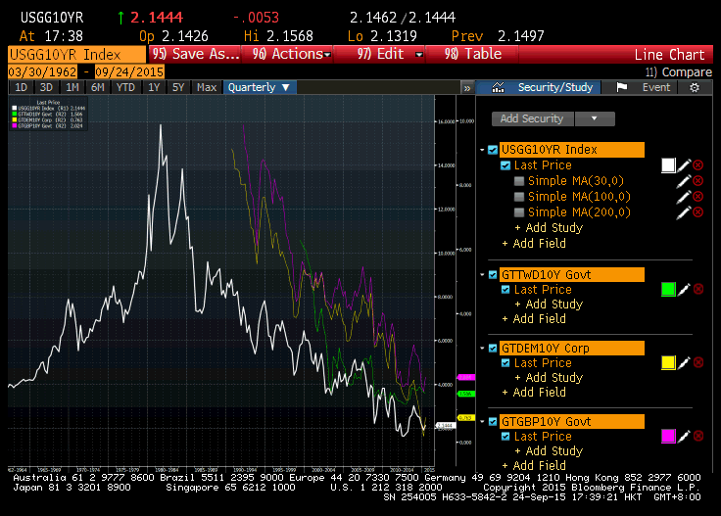
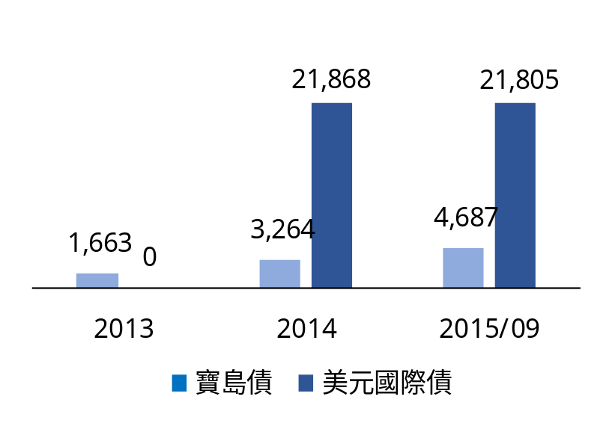
來台發債的原因
台灣國際板債券市場快速成長
利率低
台灣投資人因此偏好國際債券
台灣國際板債券具成長潛力
(百萬美元)
政策導向
自103年6月4日放寬保險業投資國內外幣計價債券憑證（含寶島債）之金額可不計入國外投資限額(保險法第146條之4)。
註：
1.匯率: 1USD=6.373RMB (2015/09/11)
2.截至2015/09/11
外幣存款餘額
截至2015年8月，台灣人民幣存款餘額3297.89億，世界第2。
資料來源: Bloomberg, Taipei Exchange, 元大證券整理

Slide 5
國際板債券未來發展方向
放寬法令限制，以活絡次級市場
政策方向
措施
建議停徵債券ETF證交稅
預計推出國際板債券ETF
國際板債券ETF
擬放寬債券型基金投資國際板債券信評規定
擴大債券型基金投資國際板債券規模
債券型基金
擬簡化一般板發行程序
鎖定寶島債優先建立次級市場
研擬要求發行人進行造市
活絡次級市場
資料來源: 金管會, 櫃買中心

Slide 6
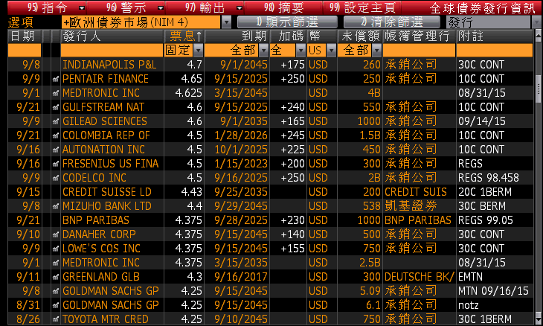
元大因應策略
與外資投行建立良好關係，主動接洽外國企業
發行日 | 發行人 | 信評 | 票息(%) | 到期日 | 金額(百萬) | 承銷商
2015/09/01 | MEDTRONIC INC | A3 | 4.375 | 2035/03/15 | 2.5B | BOA, DB, JP, UBS
2015/09/15 | CODELCO INC | A3 | 4.5 | 2025/09/16 | 2B | MS, JP, HSBC, Barclays, Wells Fargo

Slide 7
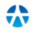
元大因應策略
引導國內外企業來臺發行國際板債券
國內企業
國外企業
發行海外可轉換公司債或海外存託憑證之企業(2014~2015.9)
面臨紅色供應鏈威脅，可透過併購達到水平整合擴大規模，或是垂直整合提供完整服務之產業
海外可轉換公司債
海外存託憑證
新日光能源
F-臻鼎
中油
矽品
F-TPK
遠東國際銀行
勝華科技
華亞科技
旺宏電子
群創光電
F-TPK
安成國際
電子產業
面板產業
半導體產業
F-慧洋
聯電
日月光
鴻海
亞泥
註：
F-臻鼎 2014年將ECB回台掛牌籌資美金3億元(5年期、票面利率0%)
東元電機 2013年於一般板發行國際債券籌資人民幣3億元(3年期、票面利率3%)

Slide 8
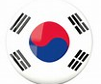
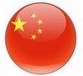
元大因應策略
引導國內外企業來臺發行國際板債券
國內企業
國外企業
發行日 | 發行人 | 信評 | 票息% | 到期日 | 金額(百萬)
 | 韓國輸出入銀行 | Aa3 | 3.950% | 2024/01/27
 | Korea Water Resources Corp | Aa3 | 1.734% | 2015/12/06
中國四大銀行
  中國銀行、中國農業銀行、
  中國建設銀行、中國工商銀行
中國國家開發銀行
電力、公路、鐵路、石油石化、煤炭、郵電通訊、農林水利、公共基礎設施

Slide 9
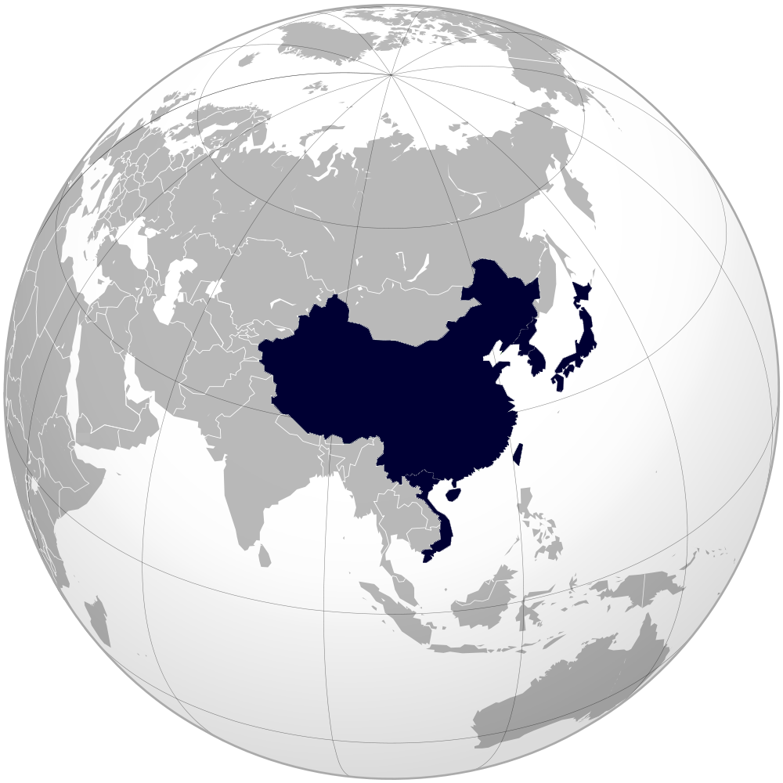



結論

